Slide 1
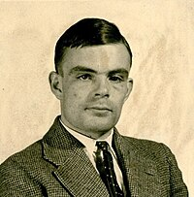
ΑΛΑΝ ΤΟΥΡΙΝΓΚ
ΑΓΓΕΛΙΚΗ ΦΛΩΡΕΝΤΖΗ
Γ’3

Slide 2
ΓΙΑΤΙ ΤΟΝ ΔΙΑΛΕΞΑ
Διάλεξα τον Άλαν Τούρινγκ επειδή μου φάνηκε μια πολύ ενδιαφέρουσα προσωπικότητα και το πώς επηρέασε την ανθρωπότητα και το τι έκανε είναι ενδιαφέρον να μάθουμε .

Slide 3
Μαθηματικός, κρυπτογράφος, θεωρητικός βιολόγος, «πατέρας» της «επιστήμης των υπολογιστών», με άλλα λόγια της πληροφορικής, ο Βρετανός Άλαν Τούρινγκ (23 Ιουνίου 1912-7 Ιουνίου 1954) ήταν ο ιδιοφυής επιστήμονας που «έσπασε» τον μυστικό κωδικό Enigma των Γερμανών, σώζοντας εκατομμύρια ζωές, δίνοντας τη δυνατότητα στους Συμμάχους να κερδίσουν τη μάχη του Ατλαντικού «συντομεύοντας τη διάρκεια του Παγκοσμίου πολέμου κατά δύο χρόνια». Επίσης, ένας άνθρωπος με ζωή μυθιστορηματική και ένα φινάλε, που εν πολλοίς παραμένει μυστήριο

Slide 4
Ο Άλαν Μάθισον Τούρινγκ γεννήθηκε στο Λονδίνο στις 23 Ιουνίου 1912. Το ταλέντο του στα μαθηματικά αποκαλύφθηκε σε ηλικία 13 ετών, παρότι τα γραπτά του χαρακτηρίζονταν από τους καθηγητές του «ακατάστατα και πρόχειρα».
Η φυσική κλίση του στα μαθηματικά δεν ήταν ικανή να κερδίσει τον σεβασμό των δασκάλων του στο περιώνυμο Sherborne, το οποίο έδινε περισσότερη έμφαση στους κλασικούς.
Το 1928, σε ηλικία 16 ετών, μελετά την εργασία του Αϊνστάιν και όχι μόνο την καταλαβαίνει, αλλά καταφέρνει να προεκτείνει τα ερωτήματα του κορυφαίου φυσικού για τους νόμους του Νεύτωνα που αφορούν την κίνηση, σε ένα κείμενο το οποίο τελικά δεν δημοσιεύθηκε.

Slide 5
Το 1936 αναγνωριζεται το λαμπροτερο εργο του ,οπου αποδεικνύει ότι υπάρχουν ορισμένα μαθηματικά προβλήματα που δεν μπορούν να επιλυθούν δια μιας σταθεράς, καθορισμένης διεργασίας, την οποία χαρακτήριζε ως διεργασία που μπορεί να εκτελεστεί από αυτόματη μηχανή. Αποδεικνύει επίσης, τη δυνατότητα κατασκευής μιας μηχανής γενικής χρήσης («Μηχανή Τούρινγκ»), η οποία, καταλλήλως προγραμματιζόμενη, θα μπορούσε να εκτελέσει το έργο οποιασδήποτε κατασκευασμένης για την επίλυση ειδικών προβλημάτων μηχανής. Αυτή η ιδέα μια μηχανής γενικής χρήσης αποτέλεσε τη θεωρητική βάση για τους ηλεκτρονικούς υπολογιστές, που εμφανίστηκαν τη δεκαετία του ’40.

Slide 6
Ο Τούρινγκ συνέχισε τις σπουδές του στα Μαθηματικά στο Πανεπιστήμιο του Πρίνστον στις ΗΠΑ και το 1938 αναγορεύτηκε διδάκτορας Μαθηματικών, με τη διατριβή «Systems of Logic Based on Ordinals». Με την αποφοίτησή του δέχεται τη θέση του καθηγητή Μαθηματικής Λογικής που του προσφέρθηκε στο King’s College, όπου και θα είχε παραμείνει, εάν δεν μεσολαβούσε ο Β’ Παγκόσμιος Πόλεμος και η εφεύρεση της «μηχανής Τούρινγκ».

Slide 7
ΤΟ ΕΡΓΟ ΤΟΥ
Εξελίσσοντας ακόμα περισσότερο την ιδέα του αλγορίθμου, δημιουργεί και τα πρώτα προγράμματα τα οποία ήταν κατάλληλα για να διαβαστούν από μια μηχανή. Για την ακρίβεια, «έγραφε» προγράμματα σε μορφή διάτρητων ταινιών, τις οποίες «διάβαζε» σειριακά μια μηχανή, η οποία σύμφωνα με αυτό που διάβαζε, εκτελούσε μια ενέργεια.
Η πρώτη αυτή νοητή μηχανή που τη δημιούργησε το 1937 και την ονόμασε Αυτόματη Μηχανή, είναι ο σημερινός υπολογιστής και οι διάτρητες ταινίες είναι πλέον τα σύγχρονα προγράμματα. Παρά την τεράστια εξέλιξη στην επιστήμη των υπολογιστών τις τελευταίες δεκαετίες, βλέπετε ότι η αρχή παραμένει η ίδια.
Η μηχανή που ονομάστηκε μηχανή του Turing (Turing Machine) διδάσκεται μέχρι σήμερα στις πανεπιστημιακές σχολές Πληροφορικής σε όλο τον κόσμο. Στην ουσία επρόκειτο για ένα νοητικό πείραμα με το οποίο όμως μέχρι και σήμερα, βασιζόμενοι στις αρχές του, μπορούμε να δούμε τα όρια της μηχανής (ενός μηχανήματος, ενός η/υ) όσων αφορά τη νοημοσύνη του, στην ουσία δηλαδή, την «Τεχνητή Νοημοσύνη».

Slide 8
ΕΝΙΓΜΑ
Ανέπτυξε τεχνικές πάνω στην κρυπτανάλυση και «έσπασε» πολλούς κωδικούς των Γερμανών καθώς και της μηχανής Enigma, της ειδικής γραφομηχανής που είχαν εφεύρει οι Γερμανοί επιστήμονες της εποχής για την κρυπτογράφηση των μηνυμάτων τους, της οποίας η αποκρυπτογράφηση ήταν εξαιρετικά δύσκολη.
Το γεγονός ότι εργάστηκε για τη Βρετανική Αντικατασκοπεία και κατάφερε να «σπάσει» τους κωδικούς της Enigma, έδωσε τη δυνατότητα στους Συμμάχους να κερδίσουν τη μάχη του Ατλαντικού «συντομεύοντας τη διάρκεια του Β΄ παγκοσμίου πολέμου κατά δύο χρόνια».

Slide 9
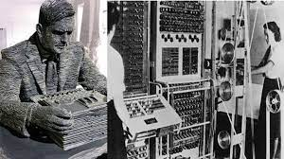
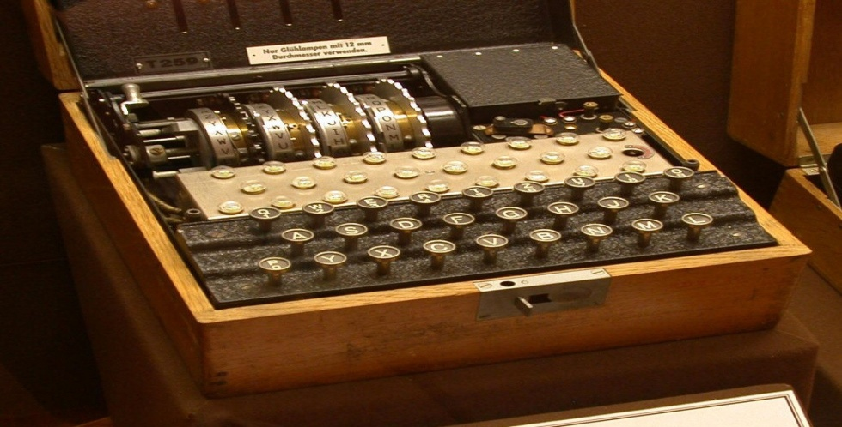
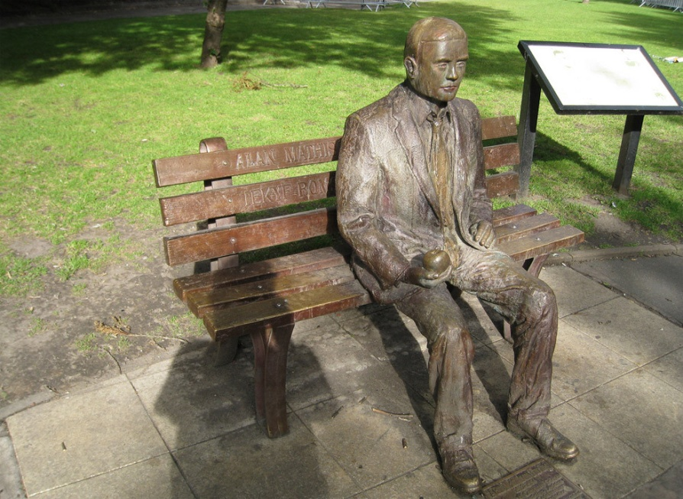
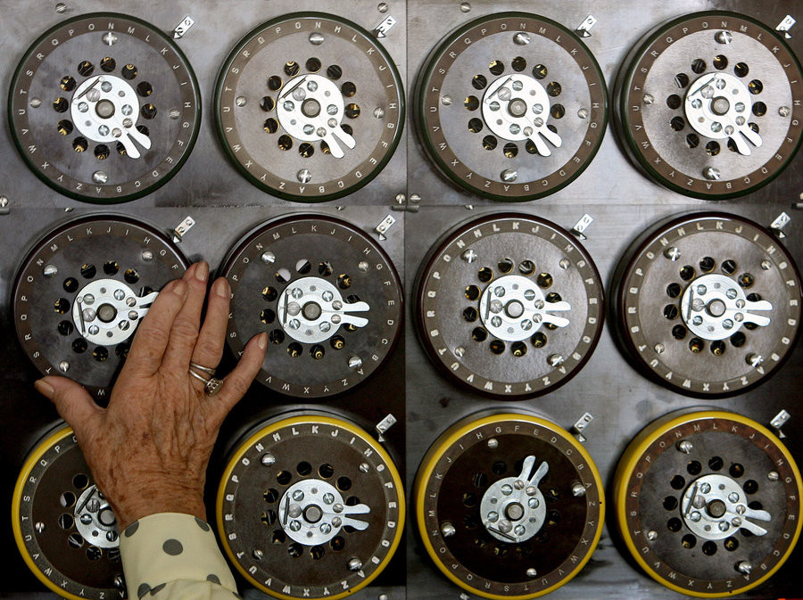

Slide 10
Ο ΘΑΝΑΤΟΣ ΤΟΥ ΚΑΙ ΤΟ ΔΑΓΚΩΜΕΝΟ ΜΗΛΟ
Ο Turing πέθανε στις 7 Ιουνίου 1954 στα 42 του χρόνια από δηλητηρίαση ενώ διεξήγαγε πειράματα στην ηλεκτρόλυση. Ένα μισοφαγωμένο μήλο που βρέθηκε δίπλα του αποδείχτηκε ότι περιείχε κυάνιο. Η σχετική έρευνα κατέληξε στην εκδοχή της αυτοκτονίας, αλλά η μητέρα του πάντοτε υποστήριζε ότι επρόκειτο για ατύχημα. Έφυγε από τη ζωή συντετριμμένος και απομονωμένος. Τον βρήκε νεκρό την επομένη ημέρα ο οικονόμος του. Φημολογείται ότι η γνωστή εταιρεία πληροφορικής Apple διάλεξε ως λογότυπό της ένα μισοφαγωμένο μήλο για να αποτίσει φόρο τιμής σε αυτή τη διάνοια της Πληροφορικής.

Slide 11
ΤΕΛΟΣ
ΕΥΧΑΡΙΣΤΩ ΠΟΛΎ ΓΙΑ ΤΗΝ ΠΡΟΣΟΧΗ ΣΑΣ

